Slide 1
Κύλινδρος:= Στερεό εκ περιστροφής…
Κύλινδρος
R
Κ
•
2 Βάσεις
(Κυκλικοί Δίσκοι)
Κυρτή Επιφάνεια
(κυρτή=καμπυλωμένη)
υ
Διαστάσεις:
R: Ακτίνα κυλίνδρου
•
υ: Ύψος κυλίνδρου (Απόσταση βάσεων)

Slide 2
Κύλινδρος:= Στερεό εκ περιστροφής…
Άξονας περιστροφής
… ενός ορθογωνίου γύρω από μία πλευρά του (άξονας περιστροφής)
R
Κ
•
υ
•
Geogebra (01) …

Slide 3
Μετρήσεις σε Κύλινδρο (Εμβαδόν - Όγκος)
Όγκος Πρίσματος:
V_{πρ}= Ε_{Β}‧υ
R
Κ
•
υ
Κυλίνδρος:
Ε_{Β}=πR²
υ
•
Όγκος Κυλίνδρου:
V_{κυλ}= πR²‧υ

Slide 4
Μετρήσεις σε Κύλινδρο (Εμβαδόν - Όγκος)
Μέχρι τώρα μελετούσαμε πολύεδρα.
Κύλινδρος: Το πρώτο στερεό με κυρτή επιφάνεια… Μετρήσεις;;;
R
Κ
•
Ολικό Εμβαδόν Πρίσματος:
Ε_{ολ}=Ε_{παρ}+2‧Ε_{Β}
υ
Εμβαδόν Παράπλευρης Επιφάνειας:
Ε_{παρ}= Ε₁ + Ε₂ + Ε₃ + Ε₄
= α₁‧υ + α₂‧υ + α₃‧υ + α₄‧υ
(=(α₁+α₂+α₃+α₄) ‧υ=Π_{Β}‧υ)
•
Geogebra (02) …

Slide 5
Μετρήσεις σε Κύλινδρο (Εμβαδόν - Όγκος)
Ολικό Εμβαδόν Κυλίνδρου:
Ε_{κυλ}=Ε_{κ.κυλ}+2‧Ε_{Β}
R
Κ
•
Ε_{Β}=πR²
υ
Εμβαδόν Κυρτής Επιφάνειας Κυλίνδρου:
Ε_{κ.κυλ}= Π_{Β}‧υ
•
Π_{Β}=2πR
Ε_{κ.κυλ}=2πR‧υ

Slide 6
Μετρήσεις σε Κύλινδρο (Εμβαδόν - Όγκος)
Εμβαδόν Κυρτής Κυλίνδρου:
Ε_{κ.κυλ}=2πR‧υ
R
Κ
•
Εμβαδόν Βάσης Κυλίνδρου:
Ε_{Β}=πR²
υ
Ολικό Εμβαδόν Κυλίνδρου:
Ε_{κυλ}=Ε_{κ.κυλ}+2‧Ε_{Β}
•
Ε_{κυλ}=2πR‧υ+2πR²

Slide 7
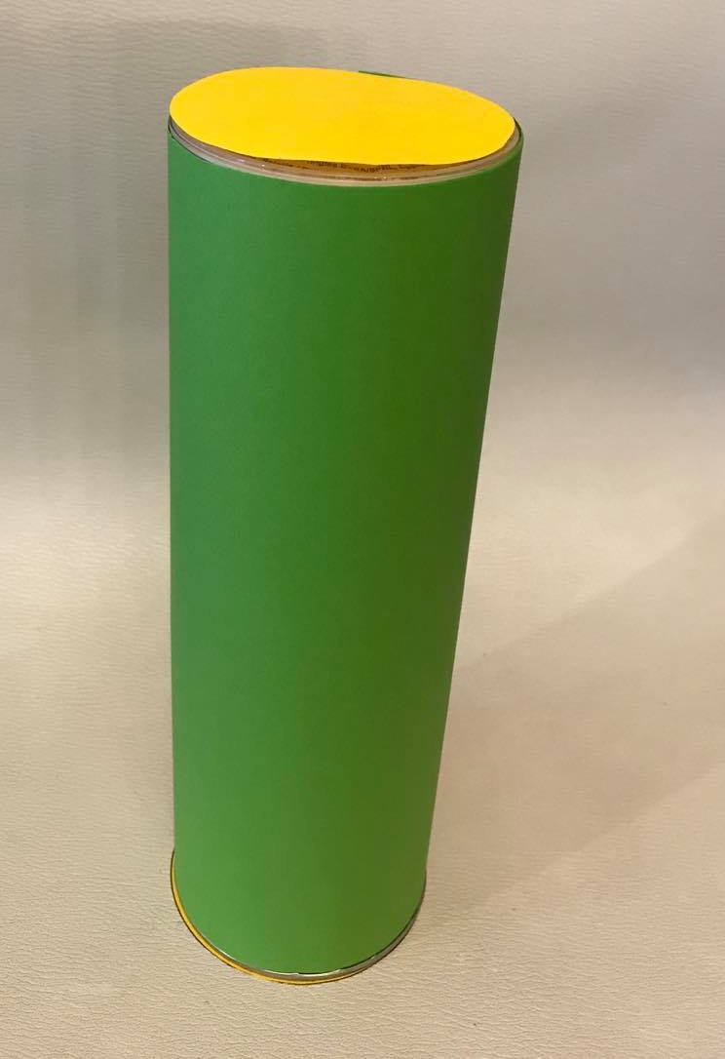
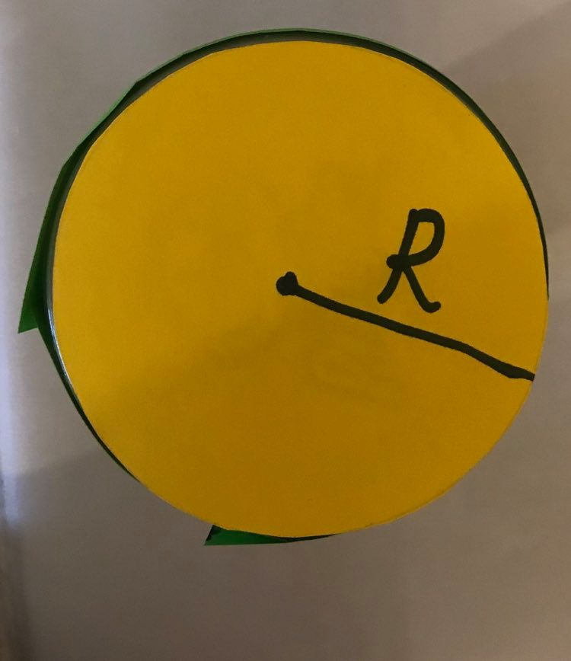
Μετρήσεις σε Κύλινδρο (Εμβαδόν - Όγκος)
Εμβαδόν Κυρτής Κυλίνδρου:
Ε_{κ.κυλ}=2πR‧υ
υ

Slide 8
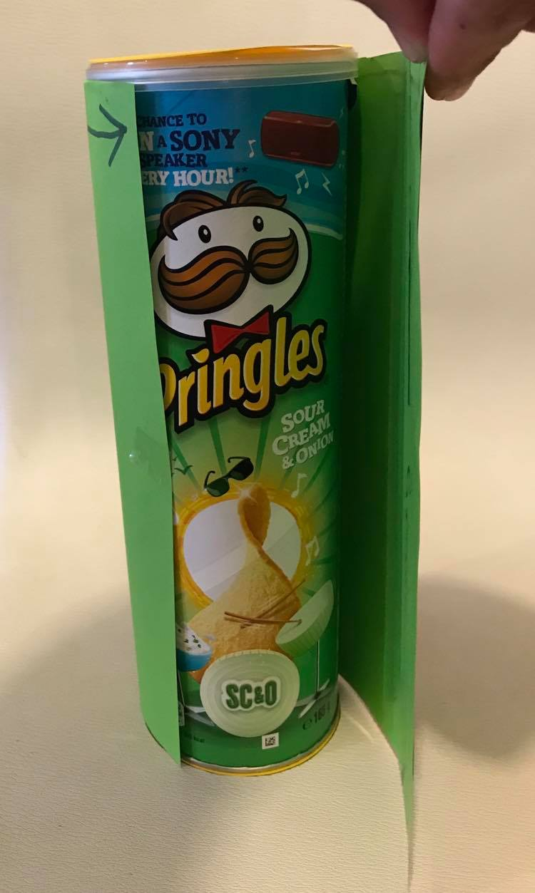
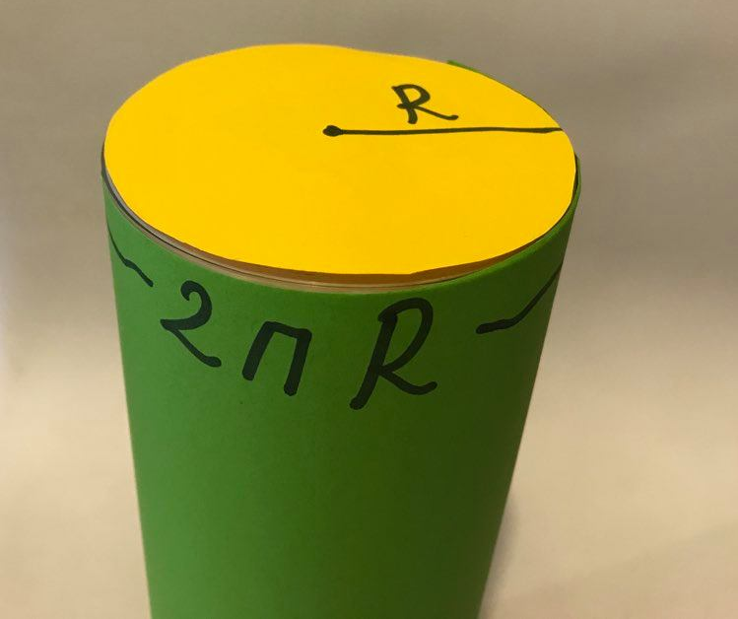
Μετρήσεις σε Κύλινδρο (Εμβαδόν - Όγκος)
Εμβαδόν Κυρτής Κυλίνδρου:
Ε_{κ.κυλ}=2πR‧υ

Slide 9
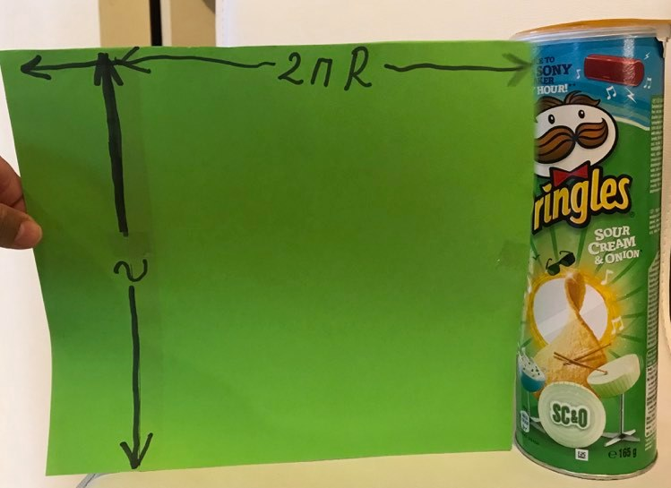
Μετρήσεις σε Κύλινδρο (Εμβαδόν - Όγκος)
Εμβαδόν Κυρτής Κυλίνδρου:
Ε_{κ.κυλ}=2πR‧υ
2πR
υ

Slide 10
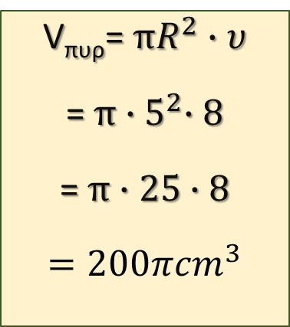
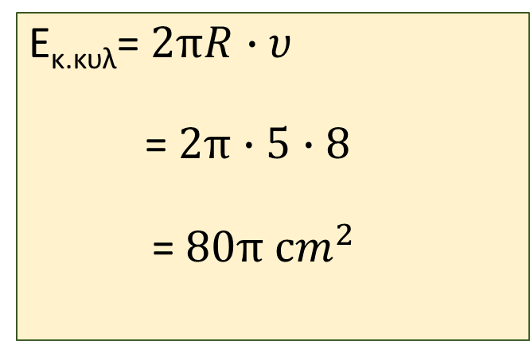
Άσκηση 1/Σελ.93
R
Δεδομένα
R=5cm
υ=8cm
Ζητούμενα
(α) Ε_{κ.κυλ}=;
(β) V_{κυλ}=;
Κ
•
υ
α
Ε_{κ.κυλ}= $2πR∙υ$
$\text{= }2π∙5∙8$
$\text{= }80π cm^{2}$
β
V_{πυρ}=$πR^{2}∙υ$
$$\text{=} π{∙5}^{2}∙8$$
$$\text{=} π∙25∙8$$
$$=200πcm^{3}$$
•

Slide 11
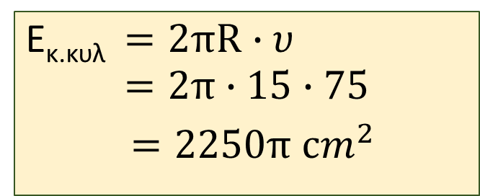
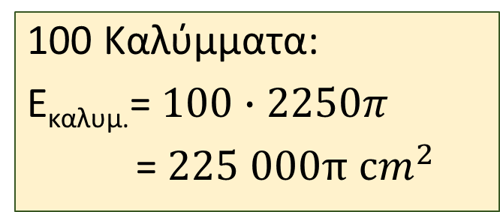
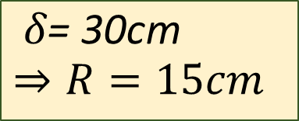
Άσκηση 3/Σελ.93
Δεδομένα
υ=75cm
δ=30cm
Κόστος υφάσματος: 30σ/m²
Ζητούμενα
Κόστος κατασκευής 100 καλυμμάτων
δ=2R
Θα καλύψω το φωτιστικό!!
Εμβαδόν κυρτής επιφάνειας κυλίνδρου!!!
$δ\text{= }\text{30}\text{cm}$
$$⇒R=15cm$$
Ε_{κ.κυλ} $=2πR∙υ$
$$=2π∙15∙75$$
$=2250π cm^{2}$
100 Καλύμματα:
Ε_{καλυμ.}= $100∙2250π$
$\text{= }225 000π cm^{2}$

Slide 12
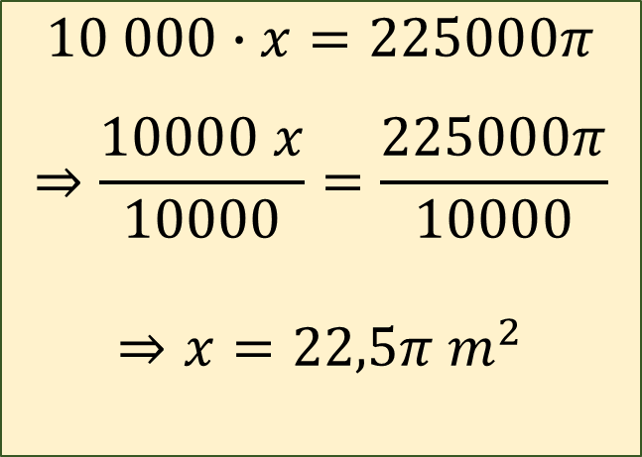
Άσκηση 3/Σελ.93
Δεδομένα
υ=75cm
δ=30cm
Κόστος υφάσματος: 30σ/m²
Ζητούμενα
Κόστος κατασκευής 100 καλυμμάτων
δ=2R
1m 100cm
1m² (100cm)²
1m² 10000cm²
$$10 000∙x=225000π$$
$$⇒\frac{10000 x}{10000}=\frac{225000π}{10000}$$
$$⇒x=22,5π m^{2}$$
1m² 10000cm²
x 225 000π
Συνολικό Εμβαδόν Υφάσματος

Slide 13
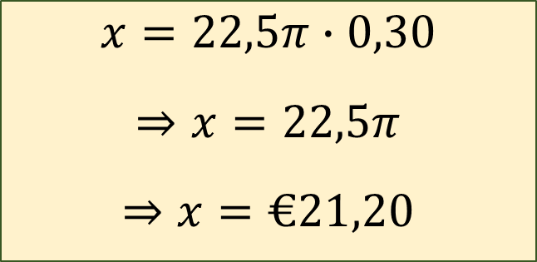
Άσκηση 3/Σελ.93
Δεδομένα
υ=75cm
δ=30cm
Κόστος υφάσματος: 30σ/m²
Ζητούμενα
Κόστος κατασκευής 100 καλυμμάτων
δ=2R
1m² €0,30
22,5π x
$$x=22,5π∙0,30$$
$$⇒x=22,5π$$
$$⇒x=€21,20$$
Απ. Το κόστος κατασκευής είναι €21,20

Slide 14
Για εξάσκηση…
Σελίδα 93:
2, 4, 5, 8

